Slide 1
ГЭФ: управление, ориентированное на результат

Slide 2
Общий обзор презентации
Ориентированное на результат управление в ГЭФ
Результаты реализации проектов ГЭФ
Результаты реализации портфеля ГЭФ
Инструменты отслеживания и накопленный опыт
Отчетность, доступ к данным и прозрачность

Slide 3
Ориентированное на результат управление в ГЭФ

Slide 4
Ориентированное на результат управление: определение
Подход, ориентированный на результат, направлен
на повышение эффективности управления
и подотчетности путем "определения реалистичных ожидаемых результатов, мониторинга прогресса
в достижении ожидаемых результатов, интеграции накопленного опыта в процесс принятия управленческих решений и составления отчетности о результатах деятельности"
Канадское агентство по международному развитию (CIDA), 1999 г.

Slide 5
Отслеживание результатов
Разработка проекта
Осуществление
Оценка
Подход на основе ЛРП/
результатов
План МиО
Мониторинг хода реализации; промежуточная корректировка курса
в случае необходимости
Конечные оценки
Накопленный опыт
Управление, мониторинг и накопление опыта
Накопленный опыт; надлежащая практика
По материалам World Bank’s Results Focus in Country Assistance Strategies, July 2005, p. 13

Slide 6





Меню
Глобальные экологические блага
Стратегические цели
Результативность
и эффективность управления
Рецепты
Цели и задачи тематической области
Эффективность проекта
и портфеля
Целенаправленное обучение
и доступность информации
Ингредиенты

Slide 7
Приведение в соответствие задач тематической области и стратегических целей
Все цели и задачи тематической области должны быть приведены в соответствие
со стратегическими целями ГЭФ
Цели проекта приводятся в соответствие с задачами тематической области
Пример:
  Задача BD: повышать устойчивость систем особо охраняемых природных территорий
    Стратегическая цель 1: сохранение, рациональное использование
    и управление биоразнообразием, экосистемами и природными ресурсами
    в глобальном масштабе
  Задача CC: способствовать демонстрации, внедрению и передаче инновационных низкоуглеродных технологий
    Стратегическая цель 2: снижение рисков глобальных климатических изменений путем стабилизации атмосферных концентраций ПГ за счет принятия мер по сокращению выбросов

Slide 8
Система УОР в ГЭФ
Институциональ-
ный уровень (сверху вниз)
Страте-
гические цели ГЭФ
Воздействие
на ГЭБ
Цель
тематической области
Задачи
тематической области
Конечные результаты
Промежуточные результаты
Операционный уровень
(снизу вверх)
Задачи проекта

Slide 9
Результаты на уровне проекта

Slide 10
Параметры
"Количественный или качественный показатель или переменная величина, которая обеспечивает простое и надежное средство измерения достижений, отражения изменений, связанных с вмешательством, или содействия оценке эффективности субъектов, обеспечивающих развитие"
-- КСР ОЭСР, 2002 г.

Slide 11
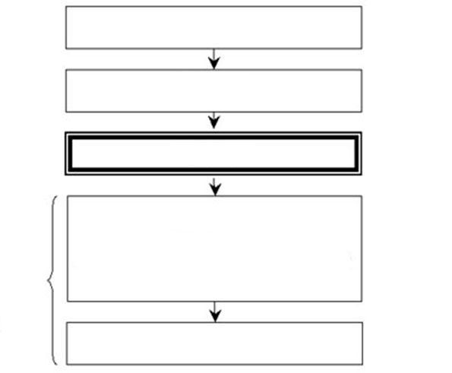
Цепочка результатов КСР ОЭСР
Вводимые ресурсы
Деятельность
Промежуточные результаты
Конечные результаты
Результаты
в области развития
Краткосрочные эффекты
Среднесрочные эффекты
Воздействие

Slide 12


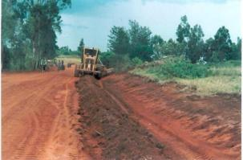


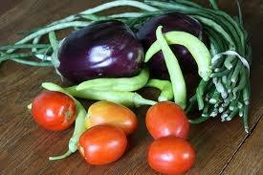

Вводимые ресурсы: фонды для дорожного строительства, оборудования и персонала
Деятельность: строительство дорог
Промежуточные результаты: улучшенная дорога
Конечные результаты: сокращение времени в пути,
продажа больших объемов продукции
Воздействие: расширение торговой деятельности, рост дохода домохозяйств
Адаптировано из World Bank Module 2 Results Chain, Europe and Central Asia Region, 2007 г.
Notes:
Конечные результаты: а также (фермеры и производители имеют более широкий доступ к рынку)
Выборочные параметры к этому примеру:
Промежуточные результаты: KM асфальтированной дороги
Конечные результаты: среднее время в пути из пункта А в пункт Б
Воздействие: доход домохозяйств (местная валюта)
В начале проекта вы получаете исходные данные и проводите оценку в течение всего периода реализации проекта с целью мониторинга хода осуществления проекта

Slide 13

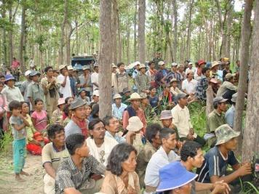
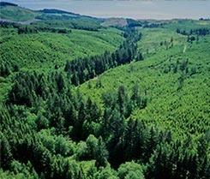
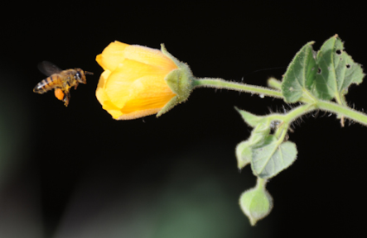
Вводимые ресурсы: ГЭФ
и источники совместного финансирования
Деятельность: выделение лесных угодий местным сообществам для управления лесными ресурсами в соответствии
с надлежащими принципами экологически рационального ведения лесного хозяйства
Промежуточные результаты: площадь лесов
под рациональным управлением сообщества (га )
Конечные результаты: площадь улучшенного лесного хозяйства (га )
Воздействие: удерживание углерода
и сохранение биоразнообразия
Notes:
Пример "упрощенного" экологического проекта (то есть я взял только один вид деятельности, все проекты включают гораздо больше видов деятельности)
Га – гектары

Slide 14
Исходные данные
Исходные данные об участниках проекта или других аспектах проекта, собранные до начала реализации проекта
При отсутствии исходных данных будет сложно:
  определить будущие цели проекта
  если вы не знаете, где вы находитесь, как вы можете знать, куда вам двигаться дальше?
  оценить изменения в процессе мониторинга хода реализации проекта
  сравнить первоначальные условия и изменения
  в процессе оценки хода реализации проекта

Slide 15
Исходные данные для проектов ГЭФ
Должны быть в наличии, утвержденные/одобренные генеральным исполнительным директором
Если для каждого параметра нет исходного показателя → необходимо составить план относительно того, как получить исходные данные в течение первого года осуществления проекта

Slide 16
Результаты на уровне портфеля

Slide 17
Мониторинг портфеля
Мониторинг всего комплекса мероприятий, финансируемых ГЭФ
Секретариат осуществляет мониторинг портфеля ГЭФ в целом
  Глобальные экологические блага
  Цели тематической области
  Задачи тематической области

Slide 18
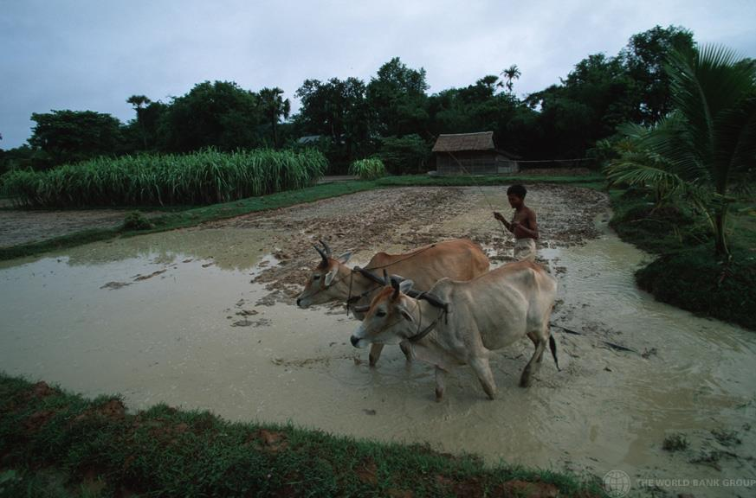
Изменение климата:
сокращение выбросов парниковых газов (ВПГ)
Источник: Global Environment Facility

Slide 19

Биологическое разнообразие:
поддержка охраняемых районов (ОР) (га)
Источник: Global Environment Facility

Slide 20
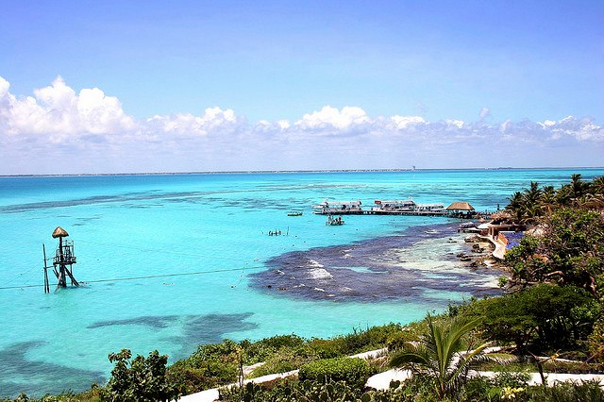
Источник: Global Environment Facility
Международные воды:
число стратегических партнерств, финансируемых в целях обеспечения поддающегося измерению сокращения загрязнения водоемов

Slide 21
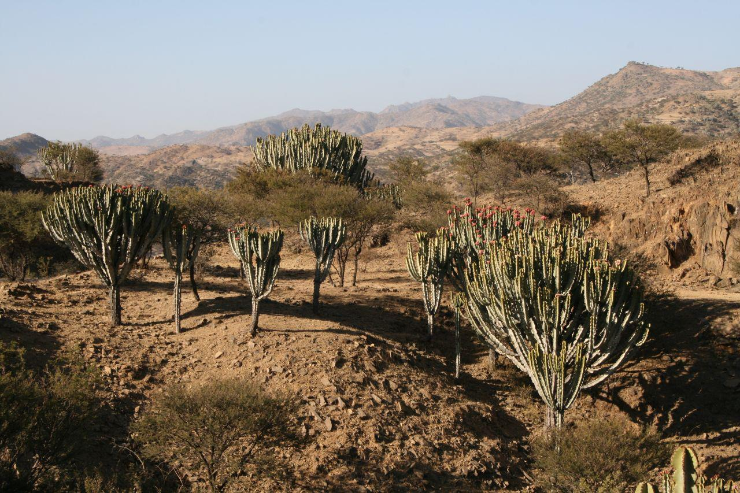
Источник: Global Environment Facility
Деградация земель:
осуществляется рациональное землепользование (РЗП) (га)

Slide 22
Цель тематической области БР | Конечный результат | Показатель – конечный результат | Показатель – промежуточный результат
Повышение устойчивости систем охраняемых районов | Увеличение доходов систем охраняемых районов для покрытия совокупных расходов по управлению | Совокупного годового дохода достаточно для управления охраняемым районом | Совокупный годовой доход – долл. США Планы устойчивого финансирования (кол-во)
Цель тематической области ИК | Конечный результат | Показатель – конечный результат | Показатель – промежуточный результат
Содействие демонстрации, внедрению и передаче инновационных низкоуглеродных технологий | Технологии успешно продемонстрированы, внедрены и осуществлена их передача | Процент демонстраций технологий, достигнувших запланированных целей | Инновационные низкоуглеродные технологии, продемонстри-рованные и внедренные на местах (кол-во)

Slide 23
Инструменты отслеживания и НАКОПЛЕННЫЙ ОПЫТ. зачем? что? когда?

Slide 24
Назначение инструментов отслеживания ГЭФ (Зачем?)
Для определения прогресса в достижении показателей воздействий
и конечных результатов, установленных на уровне портфеля
по каждой тематической области
Показывают прогресс в достижении показателей, общих для всех проектов
  также могут выявить недостатки
Помогают в осуществлении руководства реализацией проекта
и его информационном обеспечении
Обеспечивают обоснование для дальнейшего инвестирования средств в программы по каждой тематической области

Slide 25
Назначение инструментов отслеживания ГЭФ (Зачем?)
Данные по проекту сводятся для проведения анализа направленности тенденций
и векторов на уровне портфеля в целях разработки на основе имеющейся информации будущих стратегий ГЭФ и представления Совету ГЭФ отчета
об эффективности деятельности по каждой тематической области
на уровне портфеля
ИО служат инструментом мониторинга портфеля ГЭФ (инструментом оценки эффективности портфеля)
Позволяют сводить воедино результаты на глобальном уровне
ИО предназначены:
– для перевода показателей с уровня отдельного проекта
на уровень портфеля
– для отслеживания общей эффективности реализации портфеля
по тематическим областям
Сводные результаты затем публикуются ГЭФ в Annual Monitoring Report (AMR) и сообщаются донорам

Slide 26
Обобщенные требования к ИО ГЭФ (Когда?)
Для каждой тематической области разработан особый инструмент отслеживания, отвечающий
ее специфическим потребностям
ИО для ПСМ должен быть готов к моменту утверждения проекта/его одобрения ИД
ИО представляется повторно в середине срока осуществления и при завершении проекта
ИО и соответствующие инструкции к ним размещены на сайте http://www.thegef.org/gef/tracking_tools

Slide 27
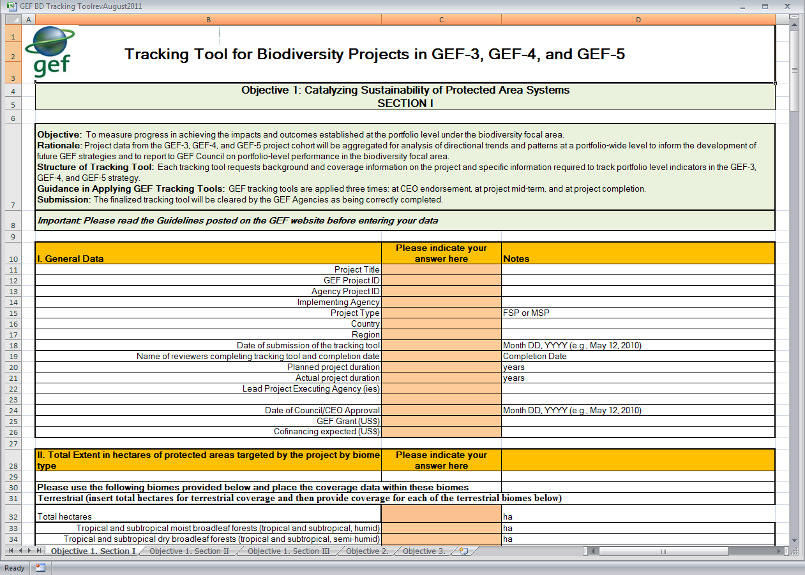
Структура инструментов отслеживания ГЭФ (Что?)
Образец электронной таблицы для ИО по теме биологического разнообразия:
  Цель 1. Раздел I
  Цель 1. Раздел II
  Цель 1. Раздел III
  Цель 2.
  Цель 3.
Охраняемые
районы
Всесторонний учет
Биологическая
безопасность

Slide 28
Отчетность, доступ к данным и прозрачность

Slide 29
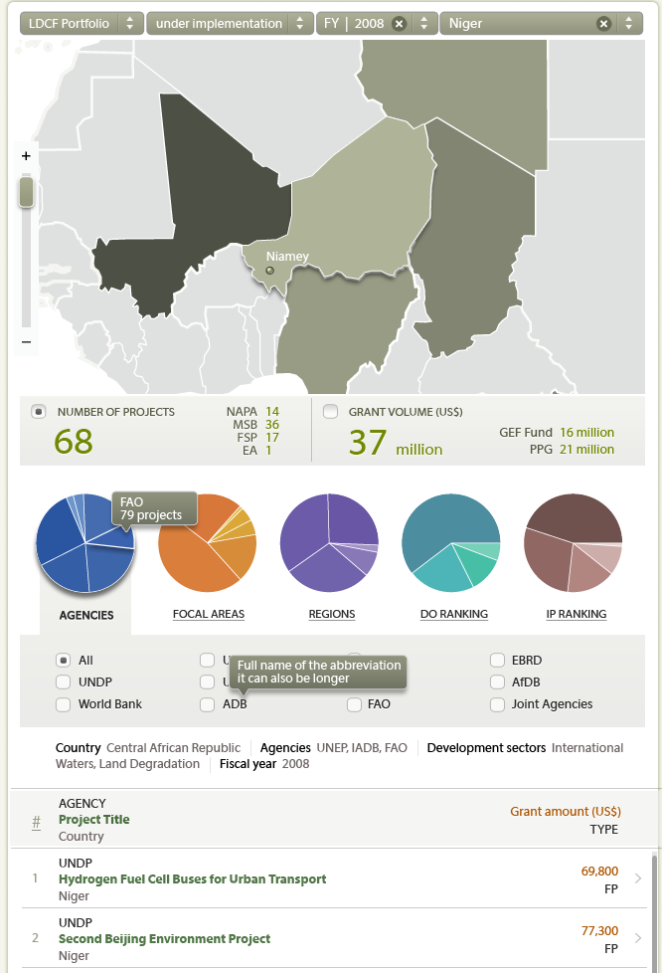
Портал отображения
для обеспечения
доступа к данным
и их сортировки
Следующий шаг: прогресс
в достижении результатов
(конечных и промежуточных), зафиксированный через портал отображения

Slide 30
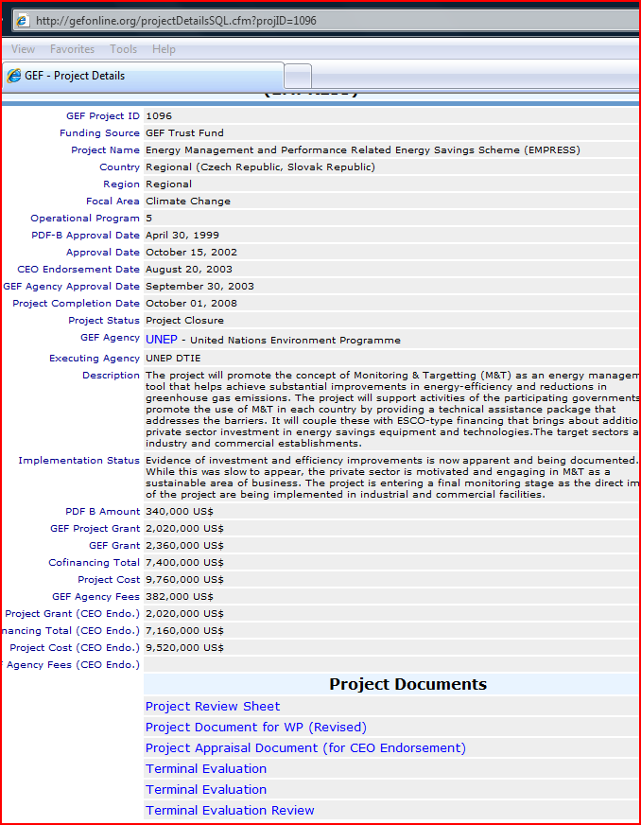
Web-портал отображения соединен напрямую
с онлайновой базой данных
по проектам ГЭФ
Открытый доступ к отчетам
по проектам
(ОВП, ИО, ССО и ТЭ) через портал отображения

Slide 31
Инструменты отслеживания ГЭФ: вопросы
Чем полезны инструменты отслеживания ГЭФ для отдельных проектов?
Чем полезны инструменты отслеживания ГЭФ для стран?
Чем полезны инструменты отслеживания ГЭФ для учреждений – исполнителей по проектам ГЭФ?

Slide 32

Более полную информацию
см. на сайте http://www.thegef.org/gef/RBM
Свяжитесь с нами по вопросам УОР:
Dr. Omid Parhizkar: oparhizkar@thegef.org

